Slide 1
স্বাগতম

Slide 2
শ্রেণী: ষষ্ঠ
কবিতা

Slide 3
শিক্ষক:
মুহাম্মদ শাকাওয়াত হোসেন
সিনিয়র সহকারি শিক্ষক
তারাগঞ্জ পাইলট বালিকা উচ্চ বিদ্যালয়
নালিতাবাড়ী,শেরপুর।

Slide 4
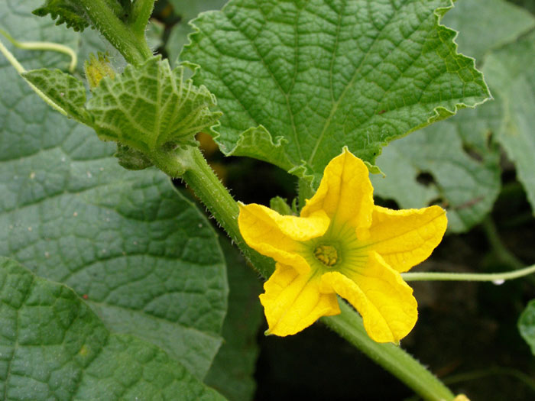
ফুল

Slide 5
ঝিঙে ফুল

Slide 6
শিখন ফলঃ
পাঠ শেষে শিক্ষার্থীরা-
১। কবিতাটি প্রমিত উচ্চারণসহ পড়তে পারবে
২। এই কবিতার কবি সম্পর্কে বলতে পারবে।
৩। বাংলাদেশের প্রকৃতি বর্ণনা করতে পারবে।
৫। কবিতার ব্যবহৃত নতুন শব্দ ও অর্থ উল্লেখ করতে পারবে।

Slide 7
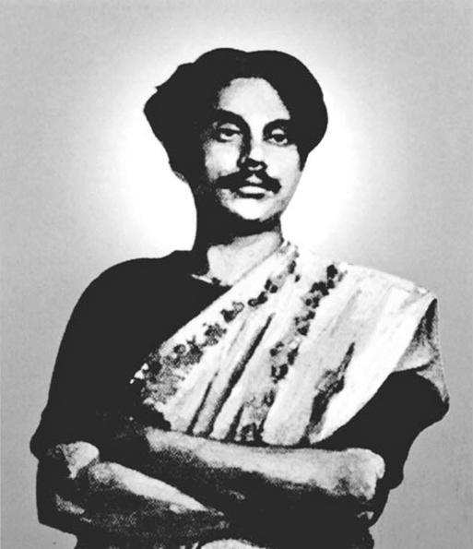
কবি পরিচিতি
জন্মঃ
২৪শে মে’১৮৯৯
বাংলাদেশের রণ সংগীত ‘চল্ চল্ চল্’ এর রচয়িতা
বিদ্রোহী কবি
প্রেমের কবি
মানবতার কবি
মৃত্যুঃ
২৮শে আগস্ট’১৯৭৬
কাজী নজরুল ইসলাম

Slide 8
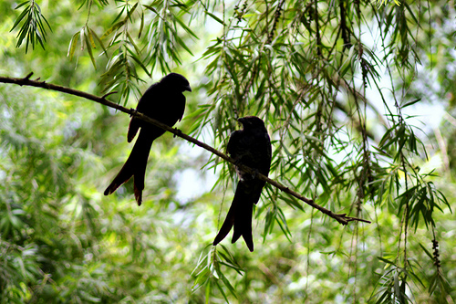
ঝিঙে ফুল! ঝিঙে ফুল!
সবুজ পাতার দেশে ফিরোজিয়া ফিঙে-কুল-
ঝিঙে ফুল।

Slide 9
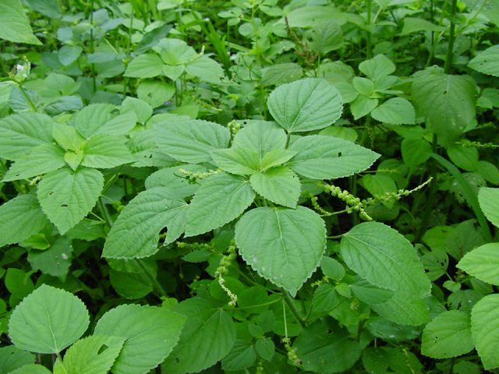
গুল্মে পর্ণে
লতিকার পর্ণে
ঢল ঢল স্বর্ণে
ঝলমল দোলো দুল-
ঝিঙে ফুল।

Slide 10
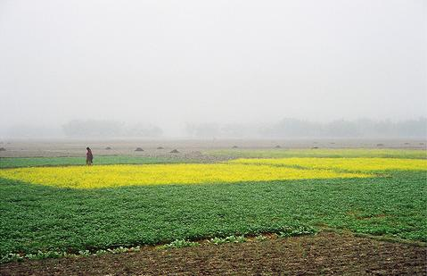
পউষের বেলা শেষে
পরি, জাফরানি বেশ
পরা মাচানের দেশ
করে তল মশগুল-
ঝিঙে। ফুল।

Slide 11
শ্যামলী মায়ের কোলে সোনামুখ খুকু রে,
আলুথালু ঘুম যাও রোদে গলা দুকুরে।

Slide 12
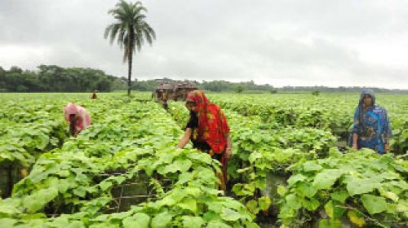
তুমি বল- আমি হায়
ভালবাসি মাটি-মা’য়,
চায় না ও অলকায়-
ভাল এই পথ-ভুল
ঝিঙে ফুল।

Slide 13
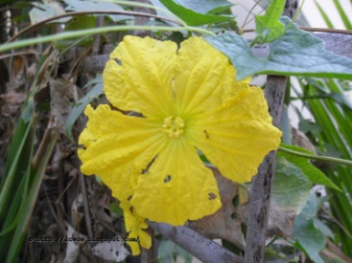
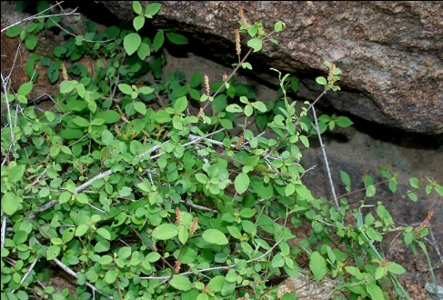
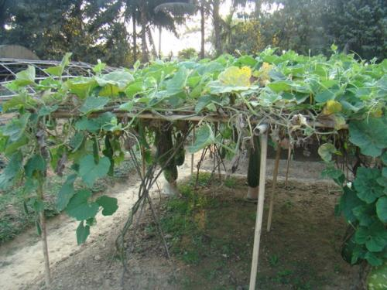
নতুন শব্দার্থ
ঝিঙে ফুল
ঝিঙে সবজির ফুল
হিয়া
হৃদয়
গুল্মে পর্ণে
ঝোপঝাড়ে ও পত্রপল্লবে
মাচান
মাচা, পাটাতন

Slide 14
দলীয় কাজ
কবিতায় বাংলার যে যে বিষয়ের উল্লেখ আছে তার তালিকা তৈরি কর।

Slide 15
মূল্যায়ন
১। কবি কাজী নজরুল ইসলামের জন্ম ও মৃত্যু সাল বল।
২। কবিতায় কোন ফুলের উল্লেখ আছে।
৩। কবিতাটি ভাবার্থটি সংক্ষেপে বল।
৪। কবিতায় বাংলা কোন মাসের কথা উল্লেখ আছে।

Slide 16
বাড়ির কাজ
কবিতায় বাংলার যে প্রকৃতির কথা বলা হয়েছে তার বর্ণনা কর।

Slide 17
ধন্যবাদ

